Slide 1

NÁZEV: Microsoft Excel 2010
NÁZEV ŠKOLY: Základní škola a Mateřská škola, Chvalkovice
AUTOR: Mgr. Kateřina Černá
TÉMA: Seznámení s prostředím
ČÍSLO PROJEKTU: CZ.1.07/1.1.05/04.0031

Slide 2
Poznámky pro učitele
prezentace je určena pro výklad nové látky
zápis je vhodné kombinovat s praktickými ukázkami v MS Excel 2010 pro seznámení s daným prostředím

Slide 3
K jakým účelům MS Excel slouží?
Slouží pro:
  tvorbu tabulek, výkazů
  analýzu dat
  vstup dat a jejich různé zobrazení
  práci s čísly: zápis vzorců a funkcí
  zakreslení čar kolem buněk, vytváření tabulek
  grafické zobrazení dat (grafy)
  tisk

Slide 4
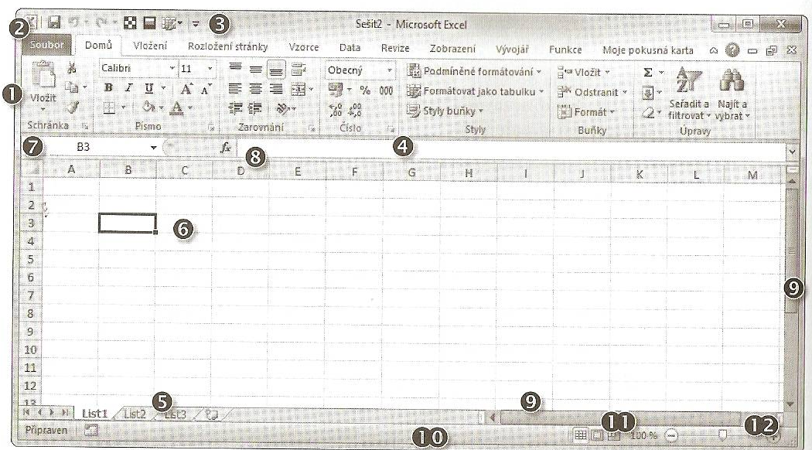
Okno aplikace Excel
1 pás karet
2 tlačítko Office
3 rychlý přístup
4 tlačítko více
5 ouško lišty
6 buňkový kurzor
7 pole názvů
8 řádek vzorců
9 posuvníky
10 stavový řádek
11tlačítka pro změnu zobrazení

Slide 5
Pás karet
  nahrazuje panel nabídek a panely nástrojů
  skládá se z osmi záložek
  po spuštění Excelu je aktivní první karta Domů
Tlačítko office (karta souboru)
  od ostatních karet se liší
  zobrazuje operace pro otevření, ukládání souborů a tisk tabulek

Slide 6
Rychlý přístup
  obsahuje v základním nastavení tři tlačítka
    pro průběžné ukládání souboru
    vrácení akce
    odvolání vracení (zpět a znovu)
    můžeme si sami zde doplnit další tlačítka
Tlačítko více
  okno pro přesnější nastavení

Slide 7
Pracovní plocha
plocha se skládá ze sloupců označených písmeny a řádků označených čísly
prvek tabulky se nazývá buňka
pole názvů informuje o aktivní buňce př: C3
s danou buňkou můžeme pracovat, pokud je aktivní i buňkový kurzor, který je na této buňce umístěn

Slide 8
Pracovní plocha
plocha obsahuje několik listů tvořící dohromady sešit
každý list se prezentuje na dolním okraji ouškem, který představuje název listu

Slide 9
Metodika
Autor: Mgr. Kateřina Černá
Předmět: Informatika
Ročník: osmý
Použitá literatura:
PECINOVSKÝ, Josef. Microsoft Excel 2007/2010. Brno: Computer Press, a.s., 2011. ISBN 978-80-251-3575-4.
zápis je vhodné kombinovat s ukázkami v MS Excel 2010 pro seznámení s daným prostředím
prezentace je určena pro výklad nové látky

